Slide 1

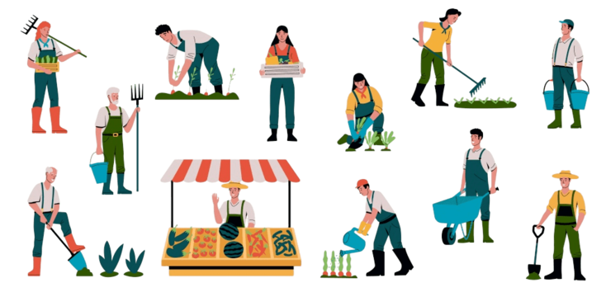
Em hãy kể tên một số công cụ được các bác nông dân sử dụng trong làm vườn
Notes:
ngày này chúng ta sử dụng nhiều Các vật dụng đều làm từ đông và sắt chúng giúp cho đất trở nên tươi xốp, năng suất lao động tăng lên. Vậy các em có thắc mặc nguyên liệu quen thuốc nay được con người phát hiện như thế nào, từ bao giờ và chúng đã làm thay đổi đời sống xã hội thế nào.

Slide 2


Theo dõi video và viết tiếp câu sau: nếu không có kim loại thì…
KHỞI ĐỘNG

Slide 3


BÀI 6
SỰ CHUYỂN BIẾN VÀ PHÂN HÓA CỦA XÃ HỘI NGUYÊN THỦY

Slide 4


MỤC TIÊU BÀI HỌC
Trình bày được quá trình phát hiện kim loại và vai trò của nó đối với sự chuyển biến từ xã hội nguyên thủy sang xã hội có giai cấp.
Mô tả được sự hình thành xã hội có giai cấp
Giải thích được vì sao xã hội nguyên thủy tan rã
Mô tả và giải thích được sự phân hóa không triệt để của xã hội nguyên thủy ở phương Đông (Học sinh tự học)
Nêu được một số nét cơ bản của xã hội nguyên thủy ở Việt Nam.

Slide 5
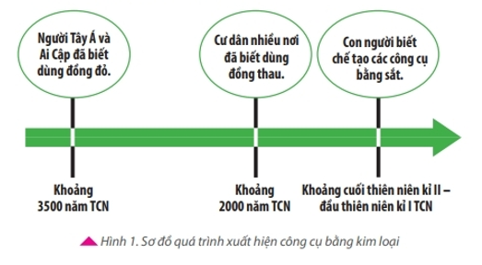
1. Sự phát hiện ra kim loại và bước tiến của xã hội nguyên thủy
I
a. Sự phát hiện ra kim loại và những chuyển biến trong đời sống vật chất
Quan sát hình sau kết hợp đọc SGK hoàn thành phiếu học tập sau cùng bạn cùng bàn trong 5 phút

Slide 6

PHIẾU HỌC TẬP SỐ 1
+ Sự phát hiện ra kim loại
Người Tây Á và Ai Cập đã biết dùng……
Cư dân nhiều nơi đã biết dùng……….
Con người biết chế tạo……….
Khoảng
3500 năm TCN
Khoảng
2000 năm TCN
Khoảng cuối
TNK II – đầu TNK I
+ Những chuyển biến trong đời sống vật chất
- Công cụ mới………………………………………………………………………………………
- Ngành sản xuất mới………………………………………………………………………………
Năng suất tạo ra…………………………………………………………………………..

Slide 7
+ Sự phát hiện ra kim loại
Người Tây Á và Ai Cập đã biết dùng đồng đỏ
Cư dân nhiều nơi đã biết dùng đồng thau
Con người biết chế tạo công cụ bằng sắt
Khoảng 3500 năm TCN
Khoảng
2000 năm TCN
Khoảng cuối
TNK II – đầu TNK I
+ Những chuyển biến trong đời sống vật chất
- Công cụ mới: Lưỡi cày, cuốc, rìu bằng kim loại
- Ngành sản xuất mới: nông nghiệp dung cày, luyện kim, đồ mộc…..
Năng suất tăng tạo ra của cải dư, thừa.

Slide 8
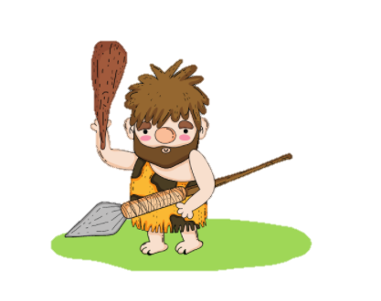
KHÁM PHÁ
Em hãy nhắm mắt và tưởng tượng người nguyên thủy sử dụng kim loại để làm gì?

Slide 9

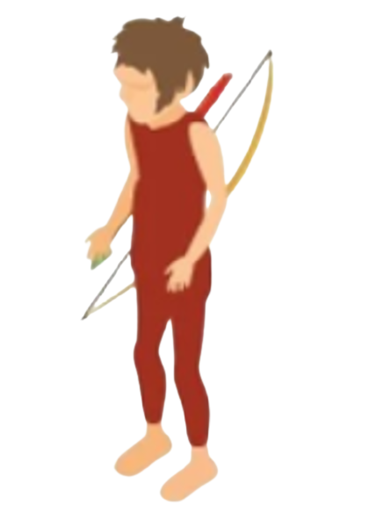
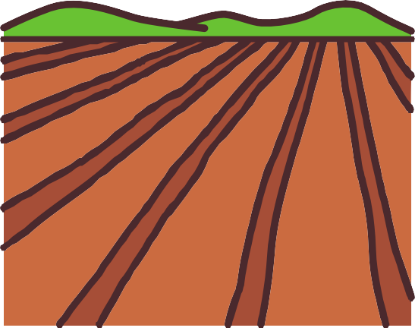





Xẻ đá làm nhà
Khai hoang
Săn thú
Xẻ gỗ đóng thuyền
Trồng trọt
Luyện kim

Slide 10
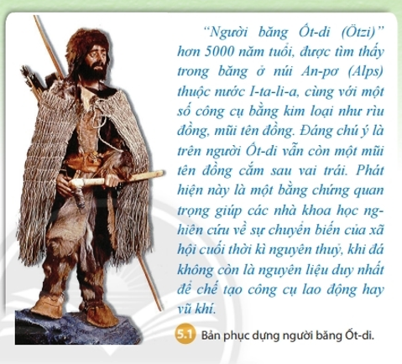
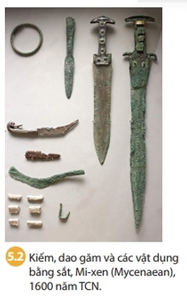
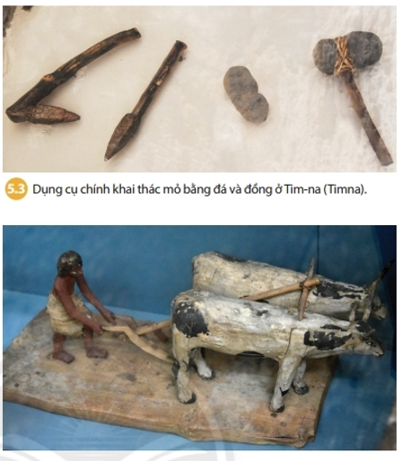
Và đây là minh chứng…

Slide 11
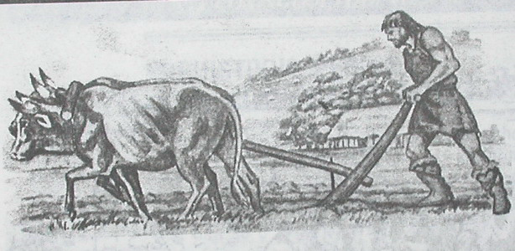
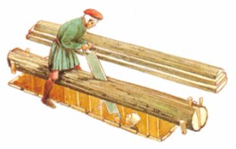
Nông nghiệp dùng cày (lưỡi bằng kim loại)
Dùng kim loại để xẻ gỗ
Công cụ bằng đá giòn dễ vỡ khó chế tác, kém hiệu quả thì công cụ bằng kim loại đã khắc phục được những nhược điểm của công cụ bằng đá với độ bền cao, sắc bén dễ chế tác
? Công cụ bằng kim loại có khác gì so với công cụ đồ đá

Slide 12
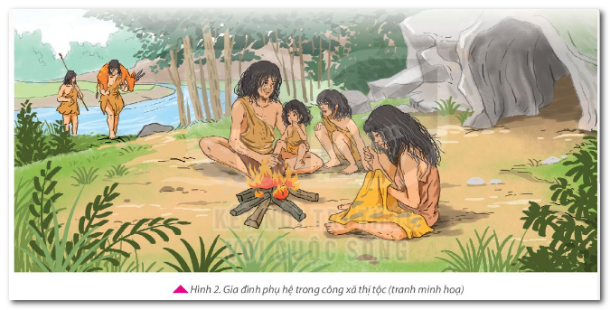

1.Sự phát hiện ra kim loại và bước tiến của xã hội nguyên thủy
I
b. Sự thay đổi trong đời sống xã hội
THẢO LUẬN CẶP ĐÔI (3 phút)
Quan sát hình ảnh sau kết hợp đọc SGK hoàn thành nội dung học tập sau

Slide 13
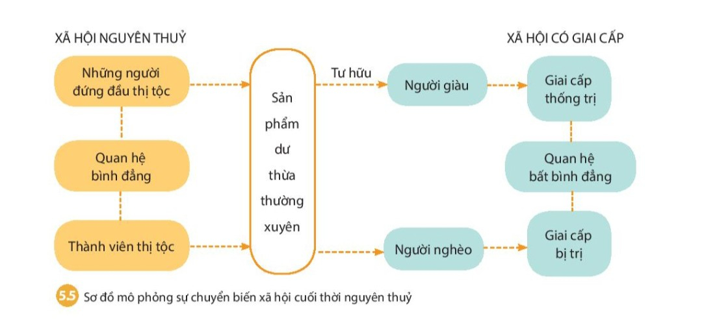
+ Những thay đổi trong đời sống xã hội
đàn ông
- Trong thị tộc, người làm chủ gia đình là………………………………………………………………
- Trong xã hội phân hóa ………………………………………………………………………………
Xã hội nguyên thủy dần…………………………xã hội có giai cấp ………………………………
người giàu, người nghèo
tan rã
hình thành

Slide 14
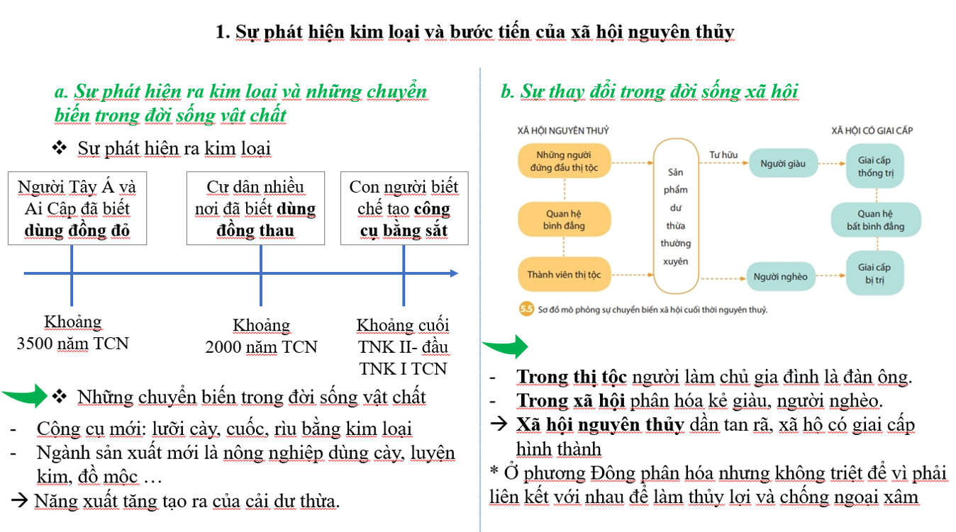
Sự phát hiện ra kim loại và bước tiến của xã hội nguyên thủy

Slide 15

Bài 6: SỰ CHUYỂN BIẾN VÀ PHÂN HÓA CỦA XÃ HỘI NGUYÊN THỦY
Sự tan rã của xã hội nguyên thủy ở Việt Nam

Slide 16
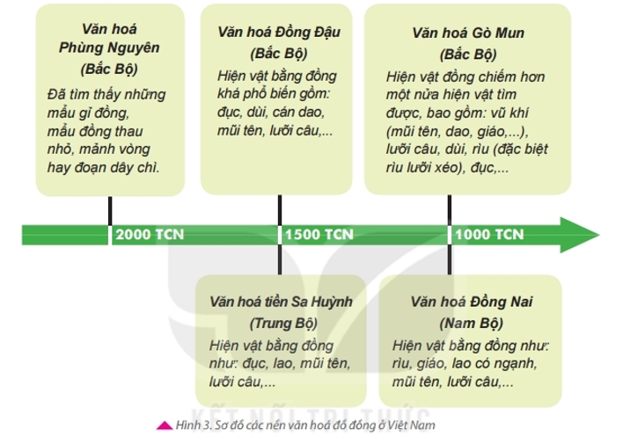
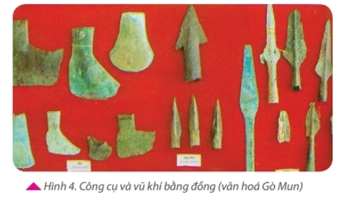
KHÁM PHÁ
2
Sự tan rã của xã hội nguyên thủy ở Việt Nam
Quan sát hình sau kết hợp đọc SGK và trả lời câu hỏi sau:
1.Thời đại đồ đồng ở Việt Nam bắt đầu từ khi nào? ở đâu?
2.Sự xuất hiện công cụ bằng kim loại đã có những tác động như thế nào đối với đời sống kinh tế, xã hội?

Slide 17
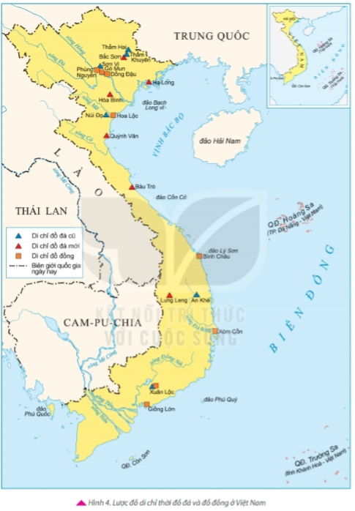

Tiết 9- Bài 6: SỰ CHUYỂN BIẾN VÀ PHÂN HÓA CỦA XÃ HỘI NGUYÊN THỦY
2
Sự tan rã của xã hội nguyên thủy ở Việt Nam
a. Sự xuất hiện kim loại
- Thời gian xuất hiện: khoảng 4000 năm trước.
- Địa bàn: trên khắp cả nước.
b. Sự phân hóa và tan rã của xã hội nguyên thủy
- Phạm vi cư trú mở rộng
- Nghề nông phát triển.
- Tập trung dân cư ở ven các con sông lớn.
- Sự phân hóa giàu nghèo trong xã hội.
Là cơ sở cho sự xuất hiện các quốc gia sơ kì đầu tiên ở Việt Nam.

Slide 18
LUYỆN TẬP
Con người phát hiện ra kim loại vào thời gian nào?
Thiên niên kỉ III TCN. C. Thiên niên kỉ V TCN
Thiên niên kỉ IV TCN. D. Thiên niên kỉ VI TCN.
2. Khi sản phẩm của xã hội làm ra không chỉ đủ ăn mà còn dư thừa, những sản phẩm ấy được giải quyết bằng cách nào?
Chia đều sản phẩm dư thừa cho mọi người.
Người đứng đầu thị tộc chiếm giữ.
Vứt bỏ hết những sản phẩm dư thừa.
Dừng sản xuất để tiêu thụ hết sản phẩm thừa.

Slide 19
LUYỆN TẬP
LIỆT KÊ TÊN 5 NỀN VĂN HÓA ĐỒ ĐỒNG Ở VIỆT NAM
PHÙNG NGUYÊN
ĐỒNG ĐẬU
GÒ MUN
TIỀN SA HUỲNH
ĐỒNG NAI

Slide 20
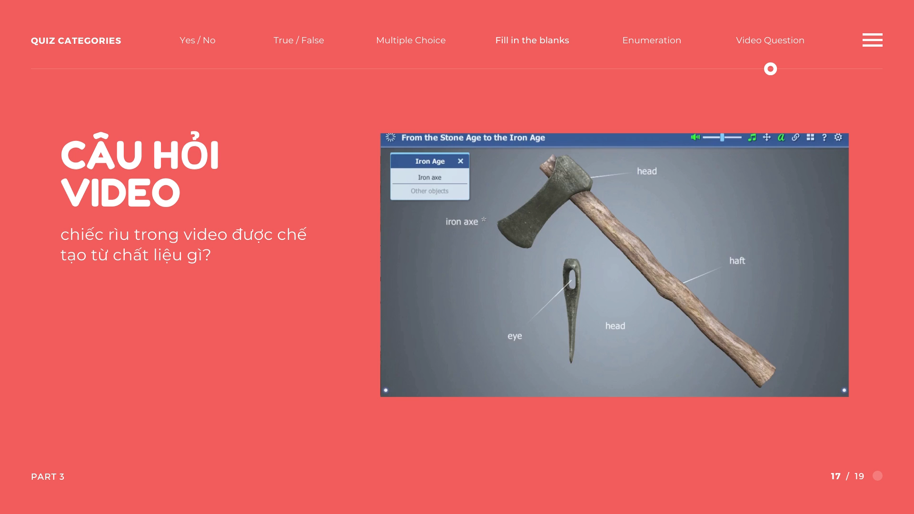

Slide 21
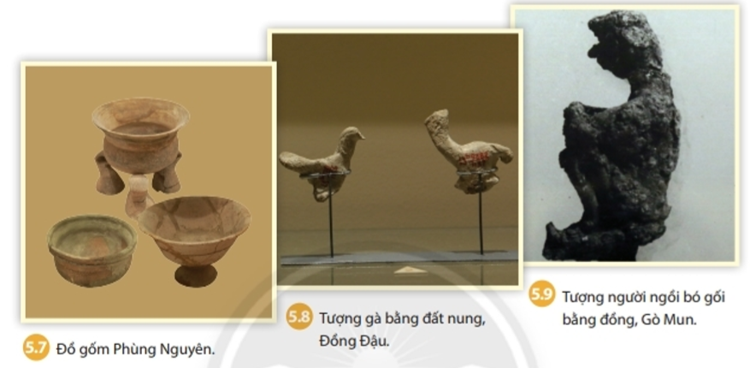
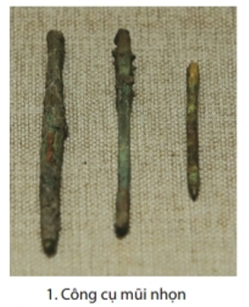
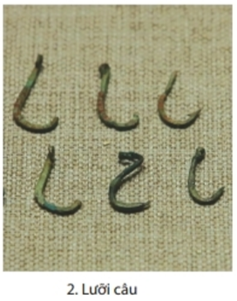
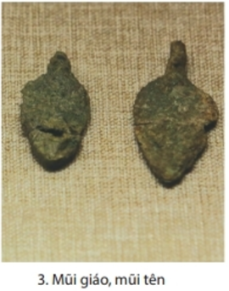
VẬN DỤNG
Quan sát công cụ lao động và những vật dụng của người nguyên thủy giai đoạn Phùng Nguyên, Đồng Đậu, Gò Mun, em hãy viết một bài văn ngắn mô tả cuộc sống của họ.
Notes:
Cư dân nguyên thủy giai đoạn Phùng Nguyên, Đồng Đậu, Gò Mun. Chúng ta thấy các cư dân nguyên thủy trên đất nước ta đã biết chế tạo công cụ lao động như lưỡi câu, mũi giáo. Từ đó cho thầy họ đã biết sử dụng kim loại để chế tạo công cụ lao động. Như lưỡi câu, mũi tên. Ngoài gia còn biết làm đồ gốm, thủ công.

Slide 22
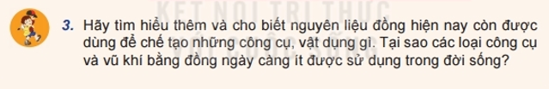
VẬN DỤNG

Slide 23
Nguyên liệu đồng hiện nay còn được sử dụng vào những việc:
Đồng là vật liệu dễ dát mỏng, dễ uốn, có khả năng dẫn điện và dẫn nhiệt tốt, vì vậy nó được sử dụng một cách rộng rãi trong sản xuất các sản phẩm: Dây điện, Que hàn đồng, Tay nắm và các đồ vật khác trong xây dựng nhà cửa, Đúc tượng: Ví dụ tượng Nữ thần Tự Do, chứa 81,3 tấn (179.200 pound) đồng hợp kim, Cuộn từ của nam châm điện, Động cơ, đặc biệt là các động cơ điện, trong đồ nhà bếp, chẳng hạn như chảo rán
Đồ đồng là những sản phẩm làm từ nguyên liệu bằng đồng ví dụ như tượng đồng, tranh đồng, trống đồng... Từ lâu đồ đồng đã được dùng như là những dụng cụ, đồ vật trang trí trong nhà không thể thiếu của người Việt Nam chúng ta.
Trong tín ngưỡng, văn hóa dân gian: dùng đồng để làm đồ thờ cúng trong ban thờ gia tiên như: hoành phi câu đối bằng đồng, bộ đồ thờ cúng bằng đồng, đỉnh đồng, lư đồng, hạc đồng...
Đồ đồng mỹ nghệ là những sản phẩm mỹ nghệ làm từ đồng ví dụ như: tượng đồng, tranh đồng, trống đồng...
Đồ đồng phong thủy là những vật phẩm, linh vật, tượng... làm từ đồng.
- Công cụ và vũ khí bằng đồng ngày càng ít được sử dụng trong đời sống vì: + Công cụ, vũ khí bằng đồng thường có khối lượng lớn, tốn nhiều sức
+ Không mang lại hiệu quả cao (tốc độ, sức tàn phá...) như các loại vũ khí hiện đại (súng, pháo, mìn...)
+ Khó bảo quản, thời gian sử dụng ngắn

Slide 24
CẢM ƠN THẦY, CÔ VÀ CÁC EM !

